Slide 1
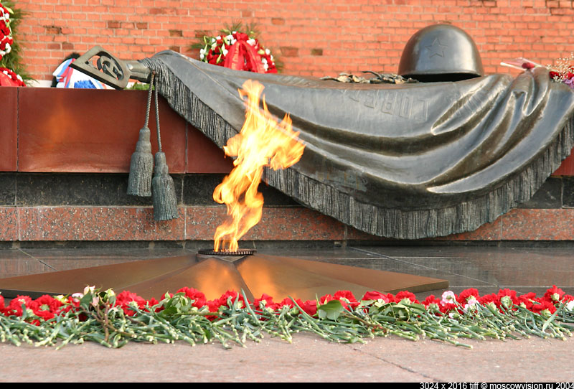
-помните!
Помните!
Через века, через года
-помните! О тех, кто уже не придет никогда
-помните!

Slide 2
Блинов Никита Павлович (1914 - 1942)
командир роты 6-й гвардейской танковой бригады 38-й армии Юго-Западного фронта, гвардии старший лейтенант.

Slide 3
Родился 3 апреля 1914 года на хуторе Старая Станица ныне Каменского района Ростовской области в крестьянской семье. Окончил Ленинградский учебно-тракторный комбинат. Работал механиком Глубокинског о зерносовхоза Каменского района Ростовской области.
В Красной Армии с 1936 года. В 1939 году окончил Саратовское танковое училище. Участник советско-финляндской войны 1939-40 годов.
С началом Великой Отечественной войны на фронте.

Slide 4
Никита Блинов в период боёв с 31 марта по 1 апреля 1942 года в числе первых ворвался в село Байрак Волчанского района Харьковской области. Гвардии старший лейтенант Блинов Н.П. был ранен, но продолжал управлять боем, заменив выбывшего из строя командира танкового батальона.
Экипаж танка Никиты Блинова уничтожил восемь орудий, несколько миномётных батарей и пулемётных точек, шесть танков и самоходных артиллерийских установок противника.
2 апреля 1942 года гитлеровцам удалось подбить танк Блинова, окружить и забросать гранатами. Мужественный офицер-танкист продолжал вести огонь из горящего танка, пока не пал смертью храбрых.

Slide 5
Указом Президиума Верховного Совета СССР от 5 ноября 1942 года за образцовое выполнение боевых заданий командования на фронте борьбы с немецко-фашистскими захватчиками и проявленные при этом мужество и героизм гвардии старшему лейтенанту Блинову Никите Павловичу посмертно присвоено звание Героя Советского Союза.
На хуторе Старая Станица именем Героя названы улица и средняя школа.

Slide 6
Мы гордимся бесконечно вами,
Верные защитники страны!

